Slide 1
L’enfant dans la tourmente de la séparation parentale, entre révolte et conflit de loyauté
Pr. A. Malchair Ulg
Verviers GLEM 20 Juin 2018

Slide 2
Définition (Robert culturel)
Action d’aliéner une propriété, un droit : céder, transférer à un autre
Perte ou abandon d’un bien naturel
Fait de devenir comme étranger à quelqu’un, quelque chose

Slide 3
« Processus par lequel l’être humain est rendu comme étranger à lui-même, et perd la conscience claire de ses rapports avec l’autre. »

Slide 4
Définition de Gardner (1)
« Désordre qui surgit principalement dans le contexte de conflits de droit de garde d’enfants. Sa manifestation principale est une campagne de dénigrement persistante de l’enfant contre un parent, et cela sans justification, car elle n’intervient pas en réponse à un comportement non adéquat du parent. » (1985)

Slide 5
Définition de Gardner (2)
« Trouble de l’enfance qui survient presque exclusivement en contexte de disputes concernant la garde de l’enfant (suite à la séparation des parents). Sa principale manifestation consiste en une campagne de dénigrement injustifiée menée par l’enfant contre un parent. Cette situation résulte de l’endoctrinement de l’enfant par un parent qui use de stratégies de programmation « lavage de cerveau », menant ainsi l’enfant à contribuer lui-même au dénigrement du parent visé » (2002).

Slide 6
Les 8 critères de Gardner

Slide 7
>La campagne de dénigrement
>Justification faible, frivole ou absurde du dénigrement
>Manque d’ambivalence
>Phénomène du penseur indépendant

Slide 8
>Soutien réflexif du parent aliénant dans le conflit parental
>Absence de culpabilité
>Scénarios empruntés
>Extension de l’animosité sur le reste de la famille et sur les amis du parent aliéné

Slide 9
Proposition du CJM-IU
« Organisation relationnelle entre membres d’une famille nucléaire ou élargie, qui se met en place avant, pendant ou après la séparation conjugale et qui se caractérise par la participation active d’un ou de plusieurs enfants qui prennent part, sous l’influence d’un parent (aliénant), au dénigrement, à la disqualification, à l’exclusion ou au bannissement de l’autre parent (aliéné) sans fondement valable, ayant comme conséquence ultime la perte du lien avec un parent et son réseau » (Groupe de réflexion sur l’aliénation parentale du CJM-IU, 2012, d’après Perrone, 2011).

Slide 10
Exposition aux conflits sévères de séparation
« Organisation relationnelle entre membre d’une famille nucléaire, qui se met en place avant, pendant et après la séparation conjugale et qui se caractérise par la participation de chacun des parents, simultanément ou en alternance, au dénigrement persistant et à la disqualification de l’autre parent, au point d’en devenir insensible aux besoins de l’enfant. Cette situation a pour conséquence l’instrumentalisation de l’enfant dans le conflit de ses parents et l’entretien de son conflit de loyauté, pouvant entraîner des effets » (Groupe de réflexion sur l’aliénation parentale du CJM-IU, 2012).

Slide 11
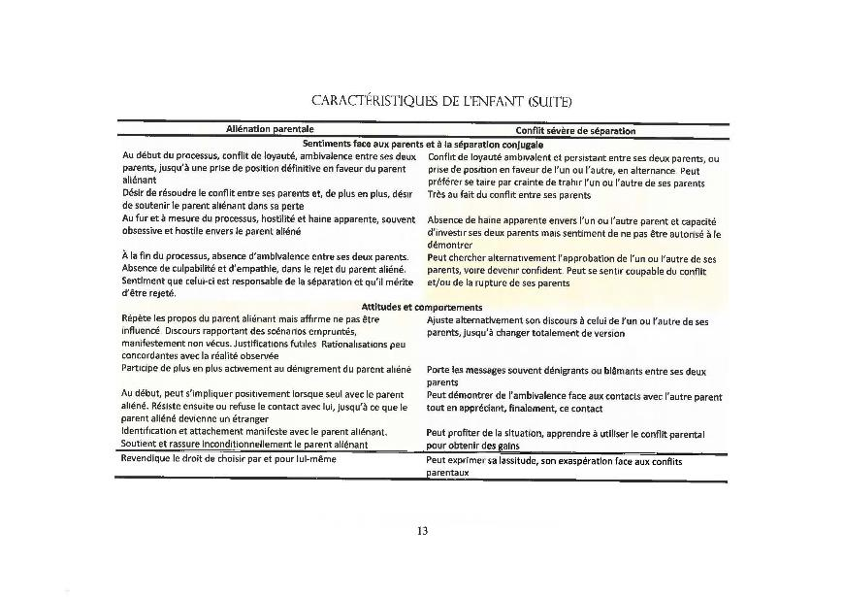

Slide 12
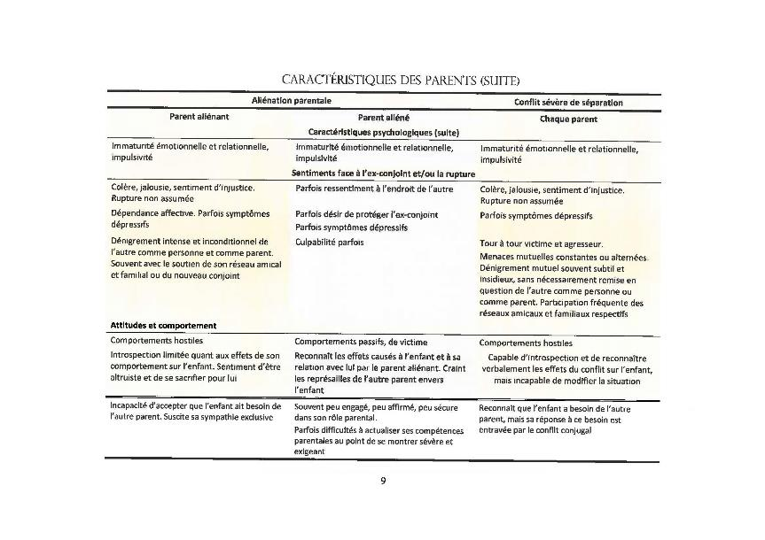

Slide 13
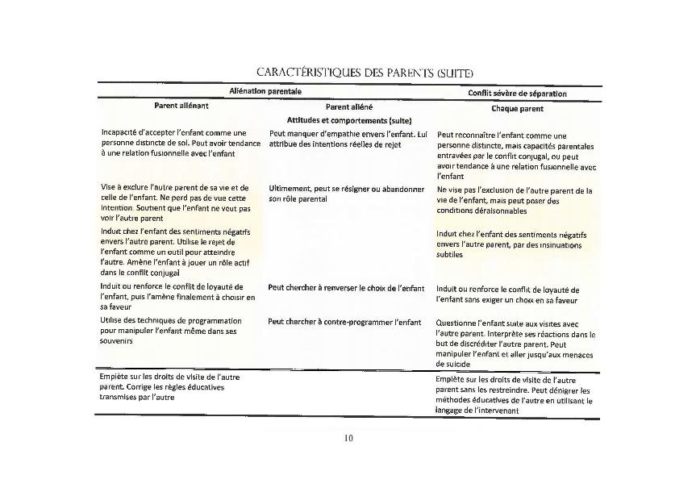

Slide 14
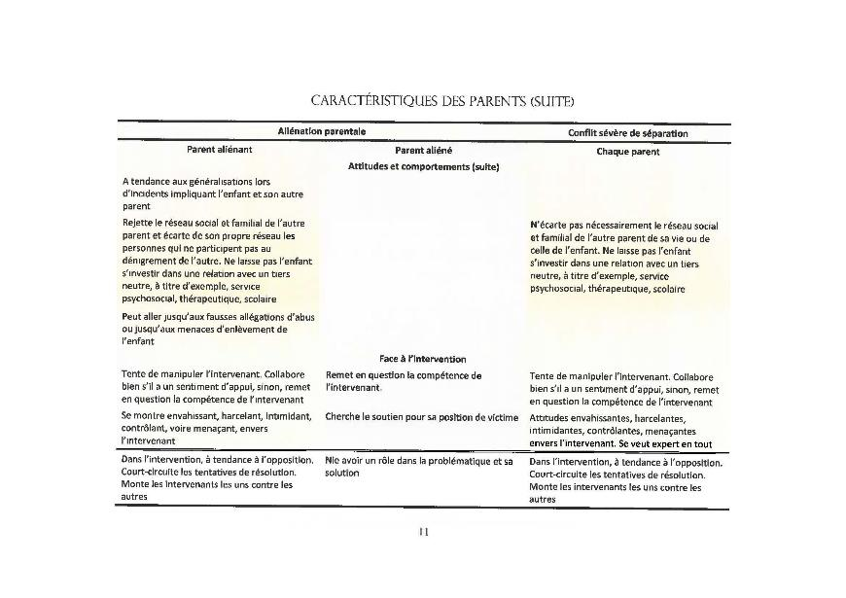

Slide 15
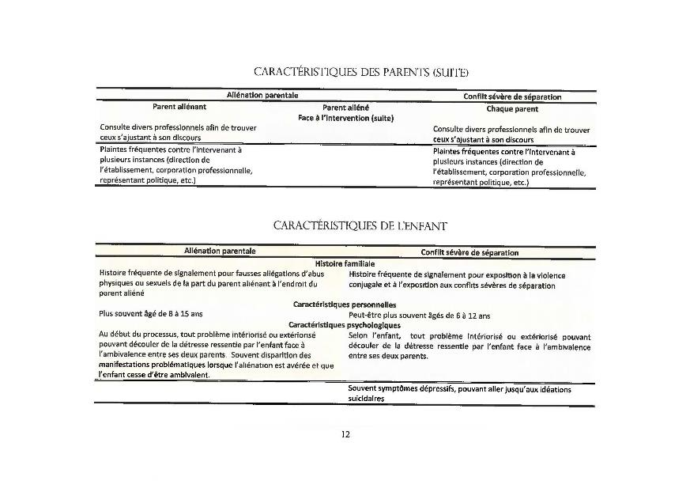

Slide 16
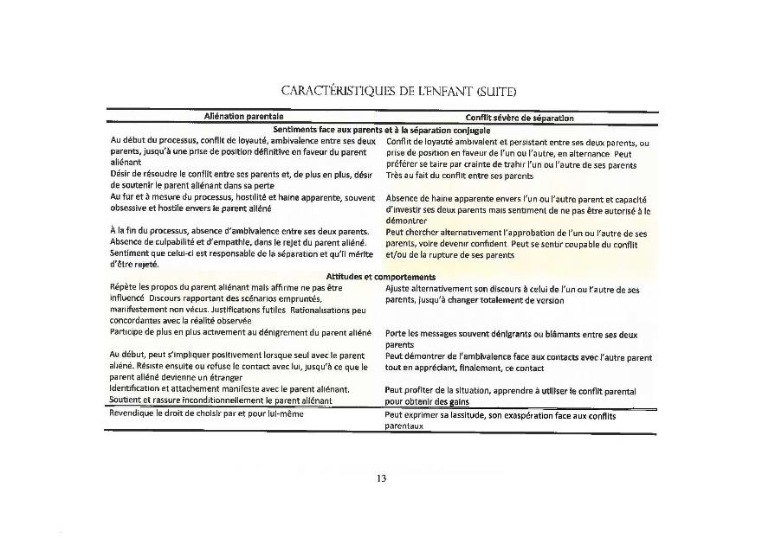

Slide 17
L’aliénation parentale = un paradigme de l’aberration

Slide 18
>Perte du sens logique, du sens des valeurs, du sens des proportions
>Disproportion entre les griefs et les conséquences
>Négation de sa propre histoire, celle du couple omis celle de son propre passé pour l’enfant

Slide 19
>Injustice dans l’analyse du présent
>Aveuglement dans la recherche de
solution (comportement d’échec?)

Slide 20
L’approche de B. van Dieren
Dans un contexte de séparation et de conflit parental dont il est l’enjeu , le PROCESSUS d’aliénation parentale est l’aboutissement d’un PROCESSUS de dégradation des liens parents-enfants particulièrement aigu qui a pour effet dans le chef de l’enfant de l’amener à un moment donné, de se rapprocher de plus en plus d’un des parent au point de faire « alliance » avec celui-ci , et parallèlement de mettre de plus en plus à distance , jusqu’à rejeter et même haïr l’autre parent pourtant jugé et ressenti comme « suffisamment bon » avant le conflit parental .

Slide 21
Le comportement aliénant du parent proche peut être plus ou moins conscient et délibéré et peut être soit actif (« lavage de cerveau ») soit indirect et larvé (insinuations, attitudes non verbales ..) . Il peut aussi s’appuyer sur la propre souffrance de l’enfant (« comme je te comprends d’en vouloir à ton père ») ou s’exprimer dans un contexte de « solidarité de naufragés » (« on se serre les coudes face à ce salaud responsable de notre malheur »). Ce comportement aliénant peut se manifester de manières très variées, avec des intensités très variables et correspond à des motivations et et comportements très divers de chaque « acteur » concerné.

Slide 22
Merci pour votre attention

